Slide 1

Deutsch
(der Grundkurs)
Lektion 2

Slide 2
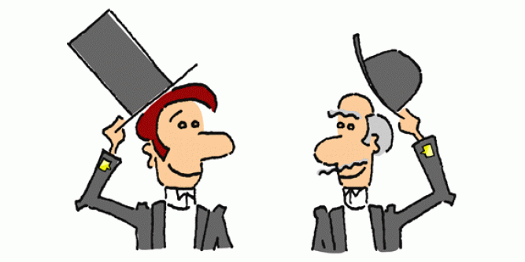
Wörter und Äußerungen der deutschen Etikette
Guten Morgen!
Guten Tag!
Guten Abend!
Gute Nacht!
Auf Wiedersehen!
Danke!(schön)
Bitte!(schön)
Hallo!
Tschüß!
Wie bitte!

Slide 3
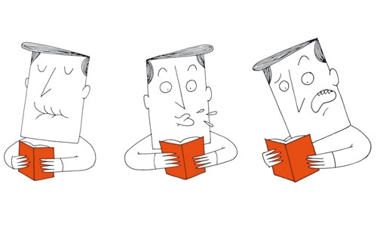
Aussprache
Ei-ae sein
Eu-oe Deutsch
Sch Schokolade
Tsch Tschechien
Ö – der Ökonom
Ü – die Tülpe
Ä – das Mädchen
S- der Salz, reisen aber die Maus

Slide 4

Das Perfekt (die vergangene Zeit)
Das Perfekt = haben oder sein + Partizip 2
Partizip 2 (bei regelmäßigen Verben) = ge + Wortstamm+ t
Partizip 2 von machen = ge + mach + t = gemacht
Ich habe gemacht
Du hast gemacht
Er, sie, es hat gemacht
Wir haben gemacht
Ihr habt gemacht
sie, Sie haben gemacht
Die Aufgabe: Bilden sie das Partizip 2 und dass Perfekt von folgenden Verben:
tanzen, spielen, sagen, fragen, lieben, arbeiten, hören, antworten.

Slide 5
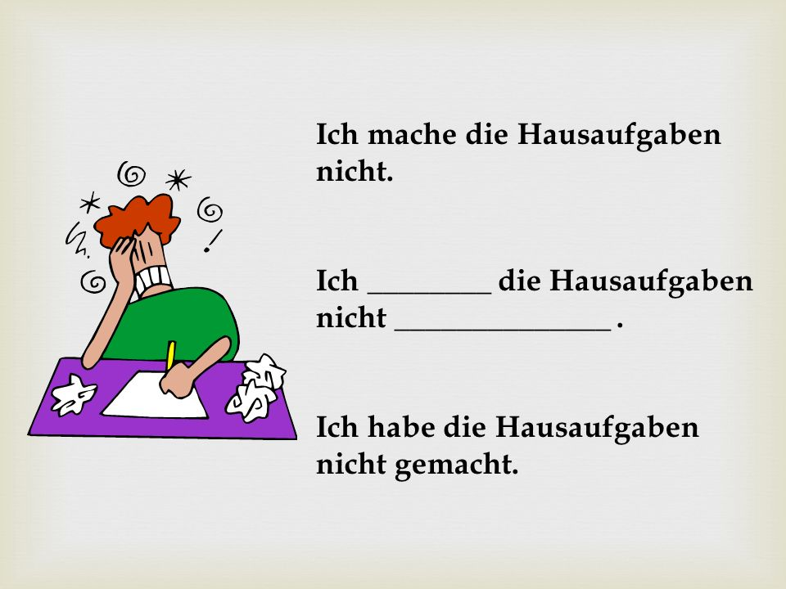
Die Negation im Perfekt
Ich habe nicht gemacht
Du hast nicht gemacht
Er, sie, es hat nicht gemacht
Wir haben nicht gemacht
Ihr habt nicht gemacht
sie, Sie haben nicht gemacht

Slide 6
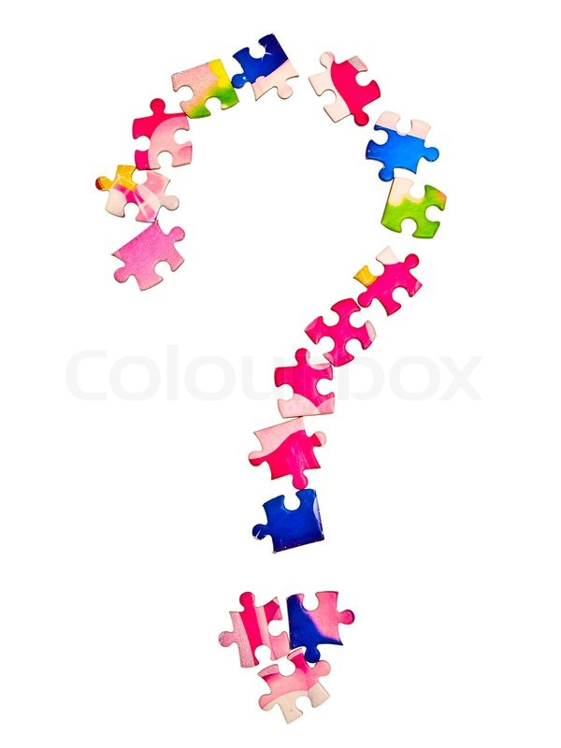
Die Frageform des Perfekts
Habe ich gemacht?
Hast du gemacht?
Hat er, sie, es gemacht?
Haben wir gemacht?
Habt ihr gemacht?
Haben sie, Sie gemacht?

Slide 7

Fragewörter: Was?
Was hast du gesagt?
Was hat er gefragt?
Was singst du?
Was hat sie geantwortet?
Was hast du gehört?

Slide 8
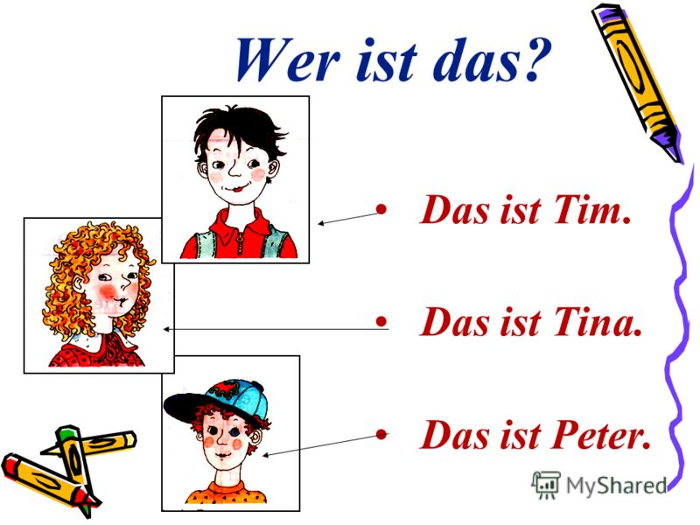
Fragewörter: Wer?
Wer hat gesagt?

Slide 9

Fragewörter: Wo?
Wo wohnst du?
Wo hast du gewohnt?
Wo arbeitest du?
Wo hast du gearbeitet?

Slide 10

Fragewörter: Wann?
Wann arbeitest du?
Wann hast du gearbeitet?

Slide 11

Fragewörter: Warum?
Warum arbeitest du nicht?
Warum fragst du?

Slide 12
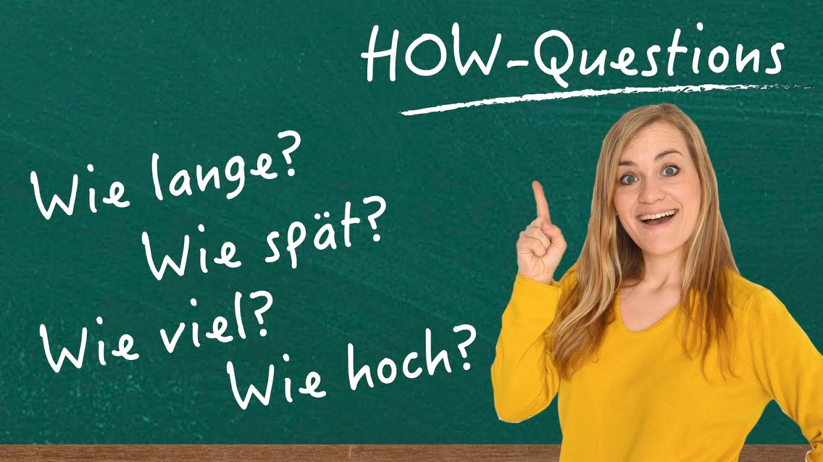
Fragewörter: Wie?
Wie tanzt sie?

Slide 13
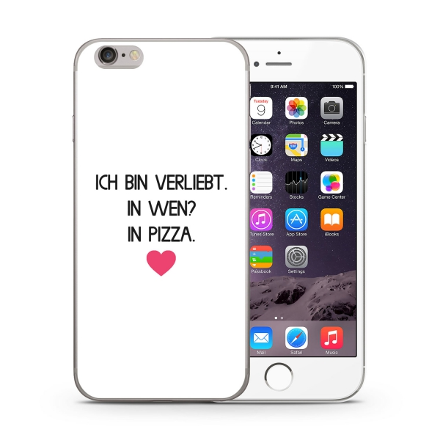
Fragewörter: Wen?
Wen liebst du?
Wen fragst du?

Slide 14
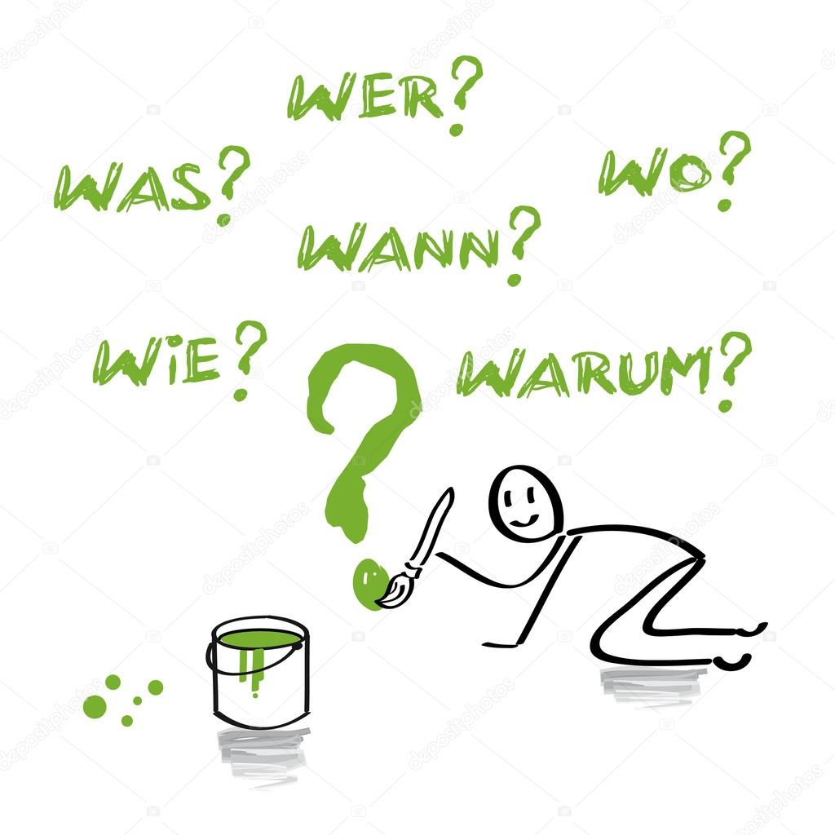
Fragewörter

Slide 15


Lexikalische Indikatoren der Zeit
Gestern
Heute
Morgen
Jetzt

Slide 16
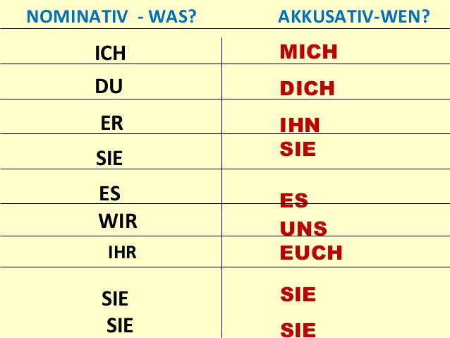
Personalpronomen im Akkusativ

Slide 17
Personalpronomen im Akkusativ
Du liebst mich.
Ich liebe dich.
Sie liebt ihn nicht.
Er liebt sie.
Ihr liebt uns.
Wir lieben euch.
Wir lieben Sie.

